Slide 1
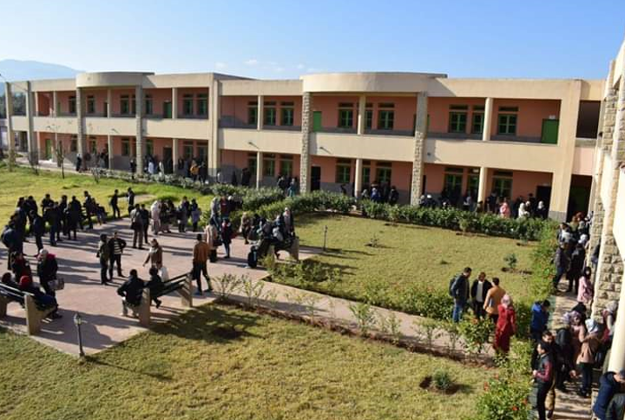
Rapport
Introduction à la Gestion-1
Préparé par:
Said ABENNA
Said ABENNA
Said ABENNA
Said ABENNA

Slide 2
Rapport
Introduction à la Gestion-1
Préparé par:
Said ABENNA

Slide 3

CRMEF-BENI-Mellal
Portfolio
Préparé par:
Said ABENNA

Slide 5

CRMEF-BENI-Mellal
Portfolio
CRMEF-BENI-Mellal
PORTFOLIO
Said ABENNA
Préparé par

Slide 6
CRMEF-BENI-Mellal
Portfolio
CRMEF-BENI-Mellal
RAPPORT
Introduction à la gestion des apprentissages
Préparé par:
Ilham OUYIDIR
Yassine ELADDANI
Zakaia HNINI
Said ABENNA
HARBOUNI Mohamed-Amine
22 Jan 2026

